Slide 1


Sammen står vi sterkere
Velkommen til Årsmøte 2024

Slide 2

Dagens agenda Torsdag 25.01
12:30- 13:30 Gjennomgang Årsmøte dokumenter
- Registrering av fremmøtte
- Godkjenning av innkalling
- Valg av møteleder og referent
- Årsberetning
- Stemme over lokasjon Årsmøte 2025
10 min pause
13:40-14:30 Presentasjon av forslag for felles medlemskap i Glass og Fasadeforeningen v/Bjørn Glenn Hansen
5 min pause
14:35 -15:25 Pilkington Norge AS/Glassfagkjeden v/Kristen Kåsin, Anita Bryn & Annech
15:30- 16:30 Enkel servering (Cæsarsalat + drikke)
16:45 Felles avreise fra hotellet til Gardermoen
Fellesbuss er satt opp for de som ønsker transport tilbake til flyplassen

Slide 3

Gjennomgang årsmelding

Slide 4
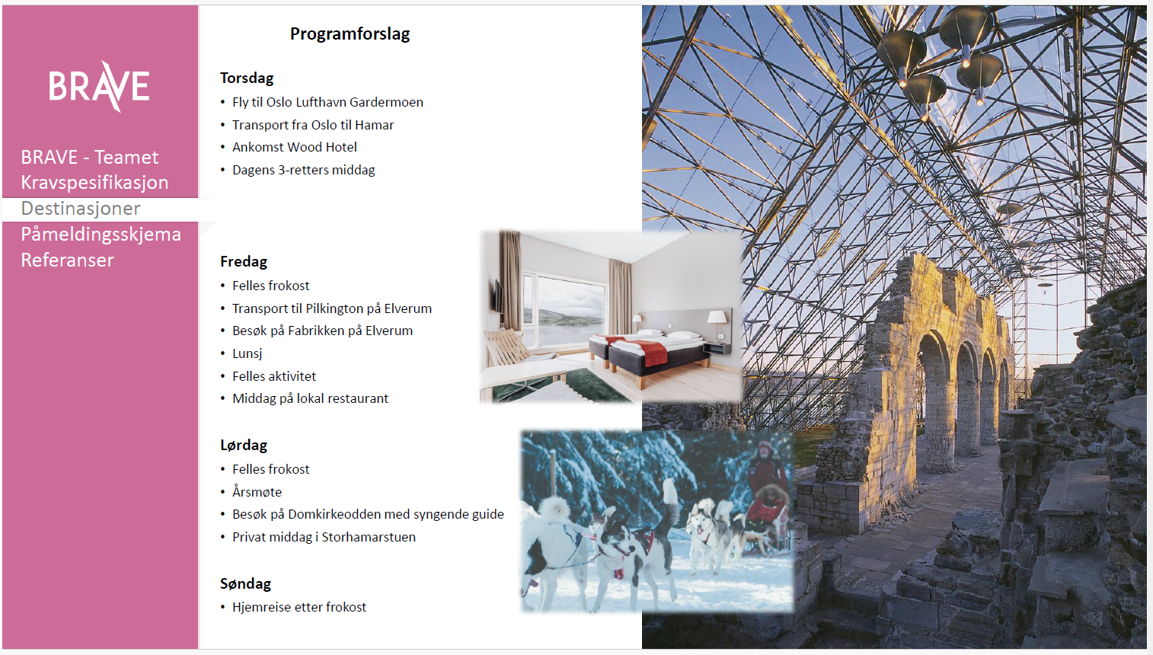
ÅRSMØTE 2025
Alternativ 1 – Hamar + Elverum

Slide 5
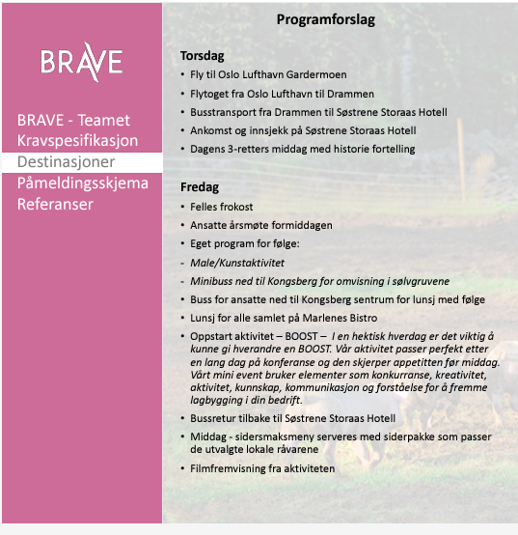
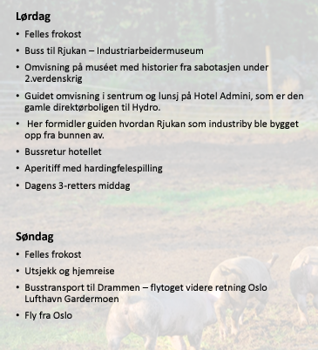
ÅRSMØTE 2025
Alternativ 2 – Kongsberg

Slide 6
13:40-14:30 – 45 MIN
Presentasjon av forslag for felles medlemskap i Glass og Fasadeforeningen v/Bjørn Glenn Hansen
Notes:
.

Slide 7

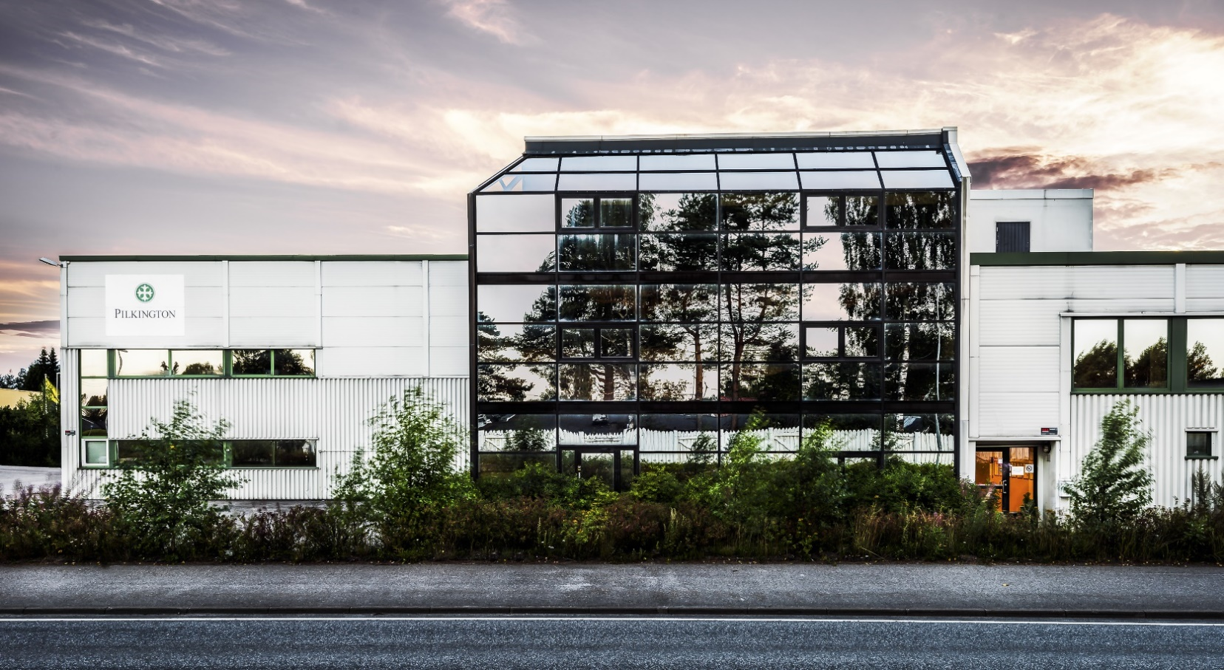
V/Kristen Kåsin og Anita Bryn

Slide 8
Nyheter 2022

Slide 9


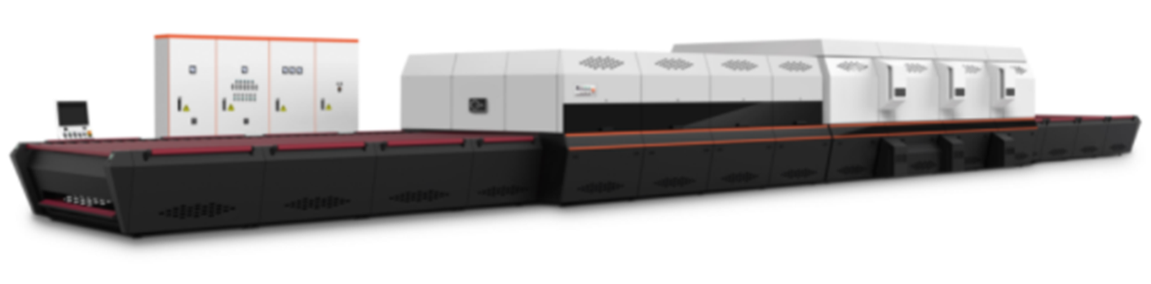
NorthGlass A class
5th generasjons full digital styrt herde ovn
Maks str 2440 x 5000mm, ( over 4000mm på forespørsel)
Maks vekt 250 kg
Min str 150 x 300mm

Slide 10
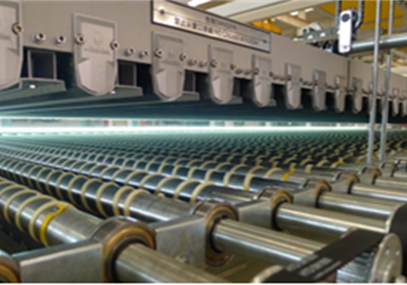
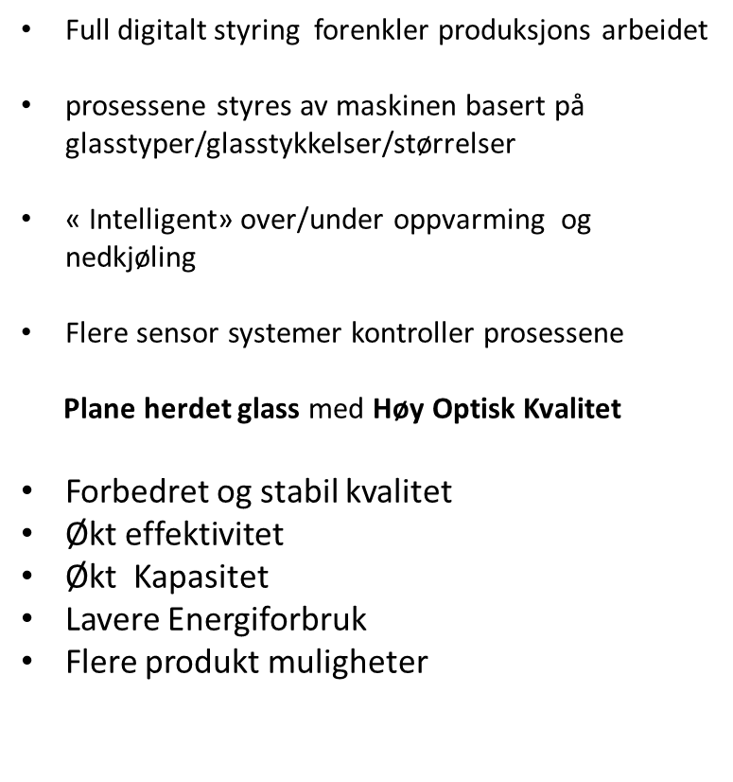
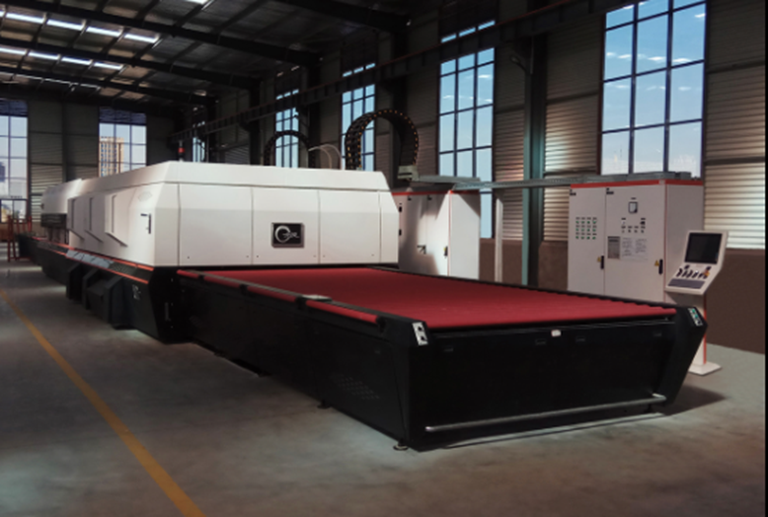

Slide 11


Pilkington Elverum Miljøsertifisering
Pilkington Norge Januar 2022
Notes:
I løpet av Mars 2022 blir Pilkington Elverum Miljøfyrtårn sertifisert. Da skal det sendes inn Klimarapport hvert år på: Arbeidsmiljø – Avfall – Energi – Innkjøp – Transport. Basert på innrapporterte tall på energibruk, transport og restavfall får Elverum et klimaregnskap som viser total og prosentvis fordeling av CO2-utslippet for virksomheten. Med dette vil fabrikken se hvordan virksomheten påvirker klimaet, og hvordan de best klarer å redusere fotavtrykket.

Slide 12
Nyheter 2023

Slide 13

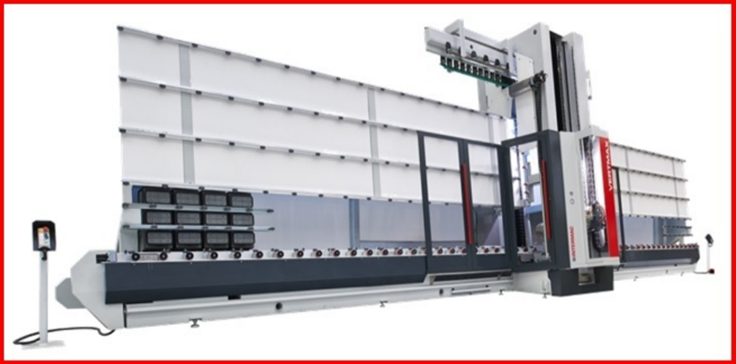
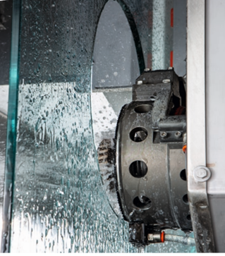

Vertmax 2.2

Slide 14
Nyheter 2024

Slide 15

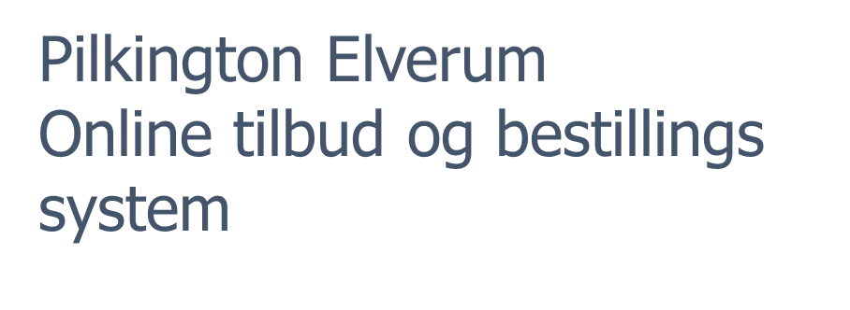



Tilbud og bestillings system gjør det enkelt å finne pris
Hver kunde har eget passord
Ordrer/tilbud lagres i 6 måneder
Deres prisliste legges på deres bruker/kundenummer
Anbefales å bruke på lap-top
Opplæring starter i slutten av februar
Sammen står vi sterkere

Slide 16
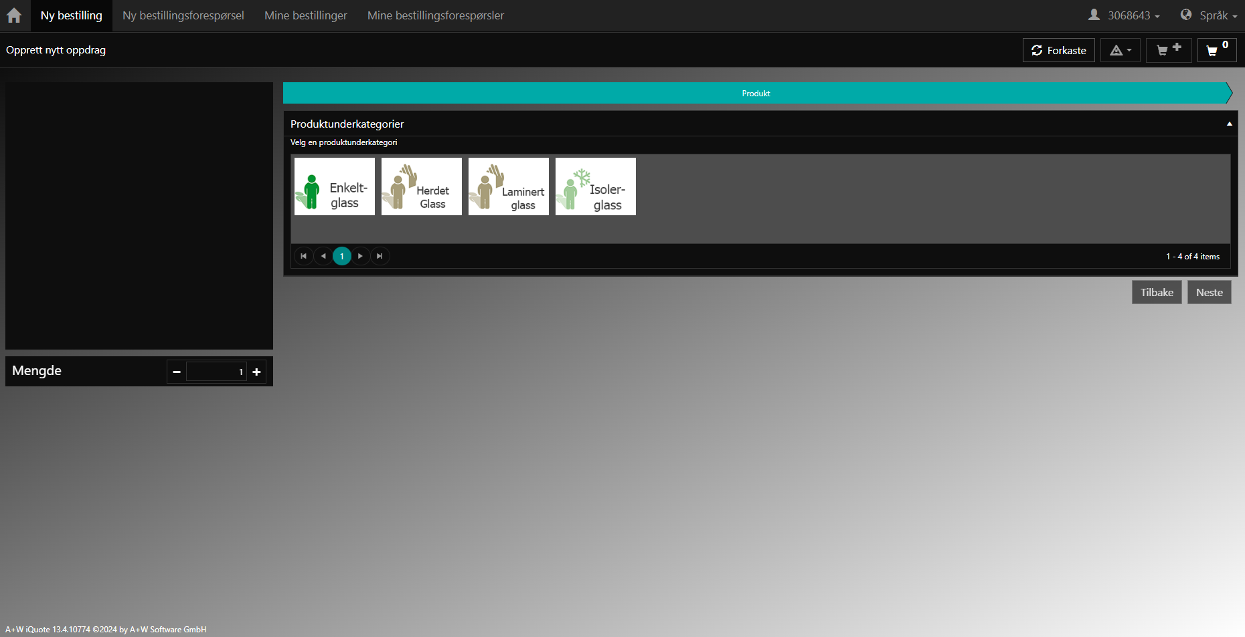
Sammen står vi sterkere

Slide 17
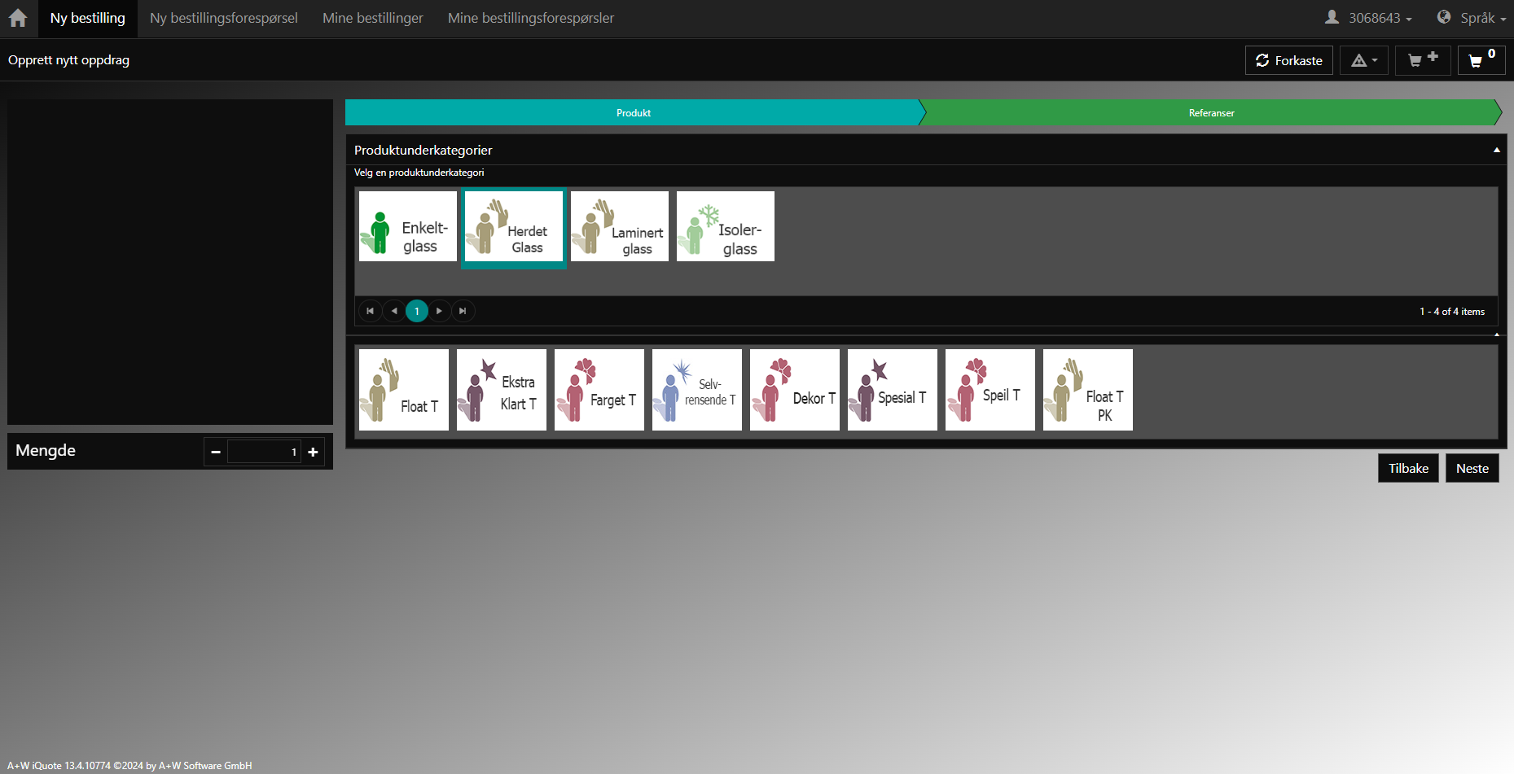
Sammen står vi sterkere

Slide 18
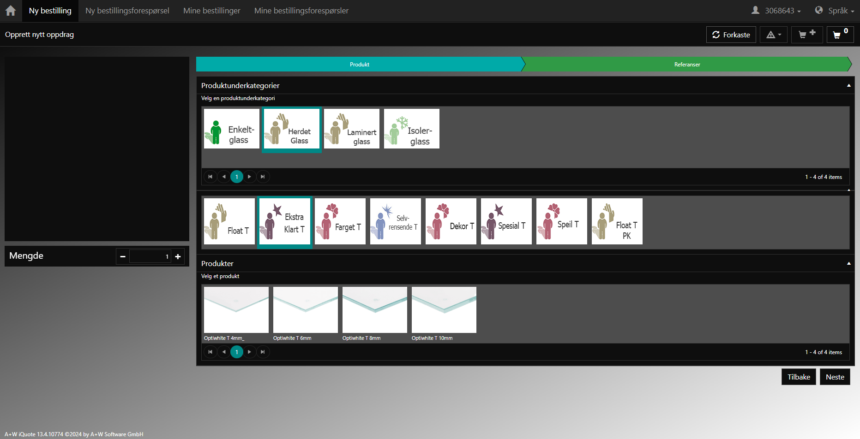
Sammen står vi sterkere

Slide 19
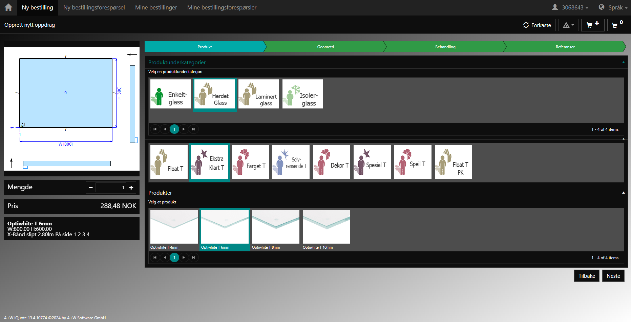
Sammen står vi sterkere
Notes:
116 m2 lev. i april 23– dette er mye høyere enn foregående år 21/39 – 22/39 – April 20/192
Hvilket volum er de vi ikke ser – foruten herdet laminert?

Slide 20
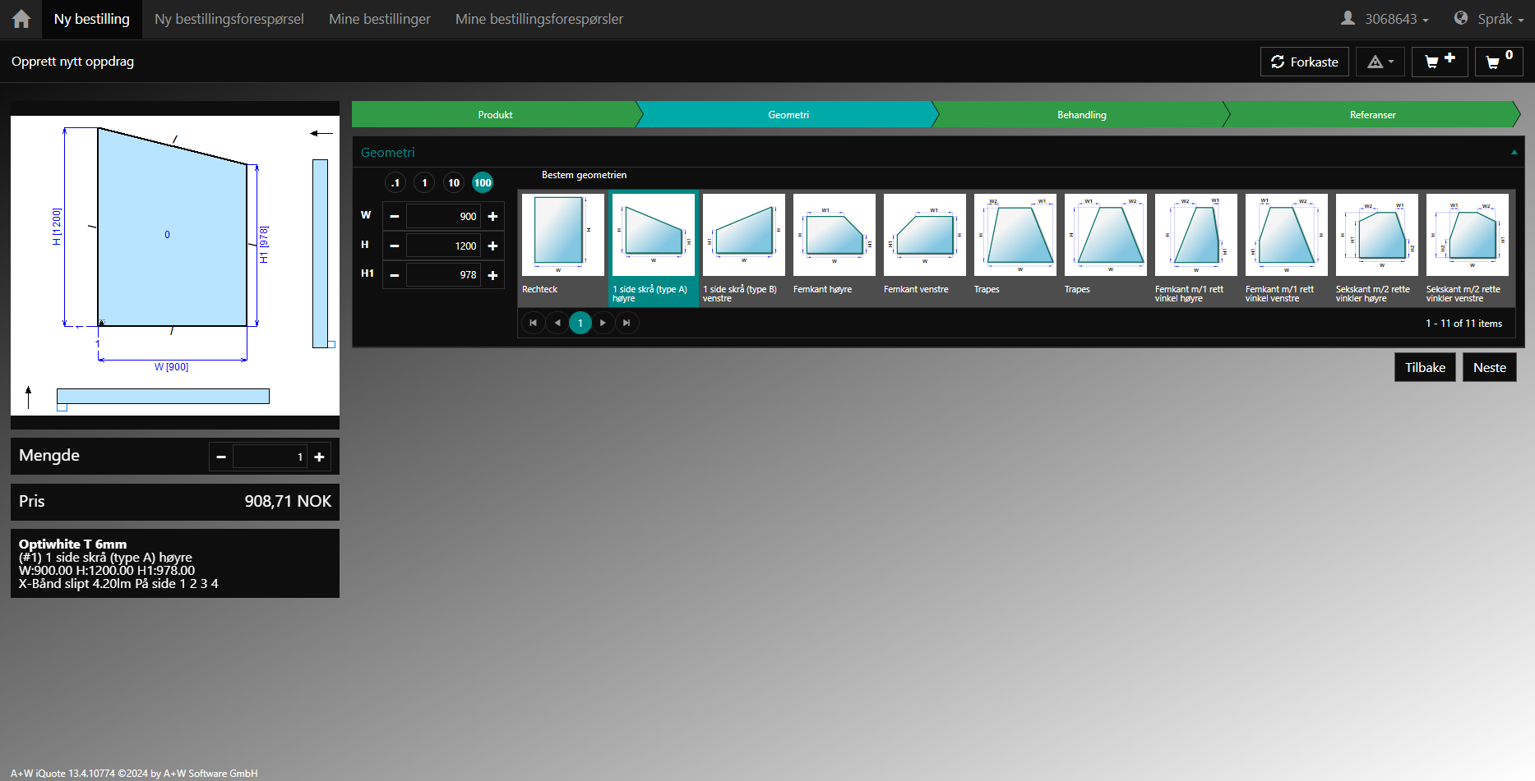
Sammen står vi sterkere
Notes:
Ordrereserve for mai:. Estimert Glasskjøp 22/23` - Hvor mye glass tror du du vil handle fremover? Typer glass - ansatte– lev. andre tjenester? Evnt. prosjekter i kikkerten.

Slide 21
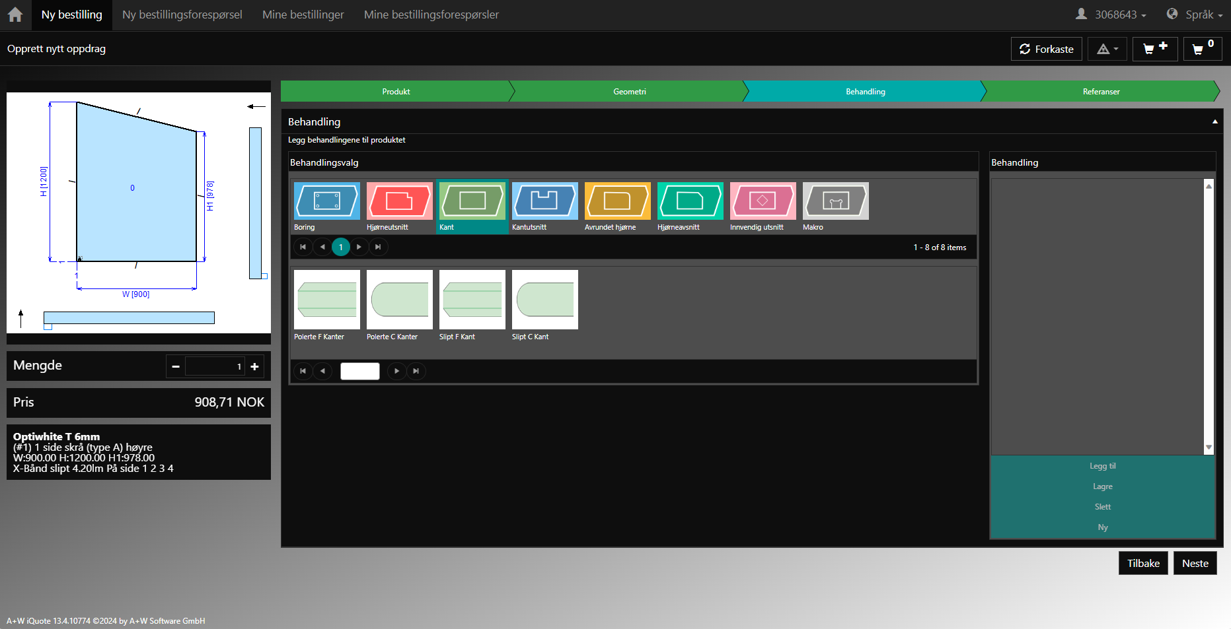
Sammen står vi sterkere

Slide 22
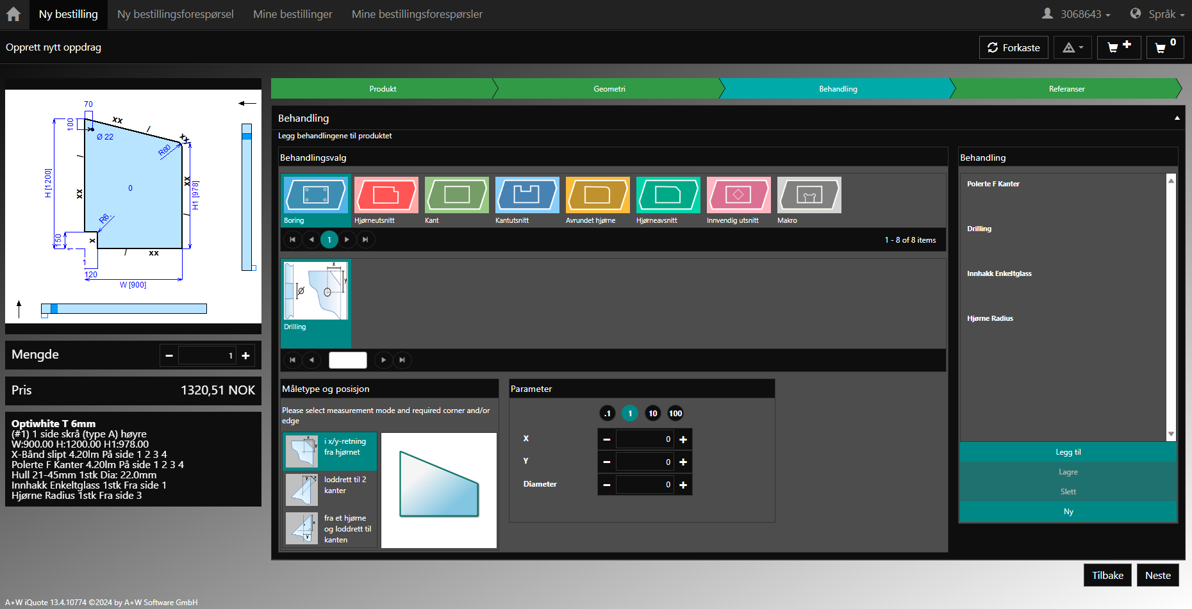
Sammen står vi sterkere

Slide 23

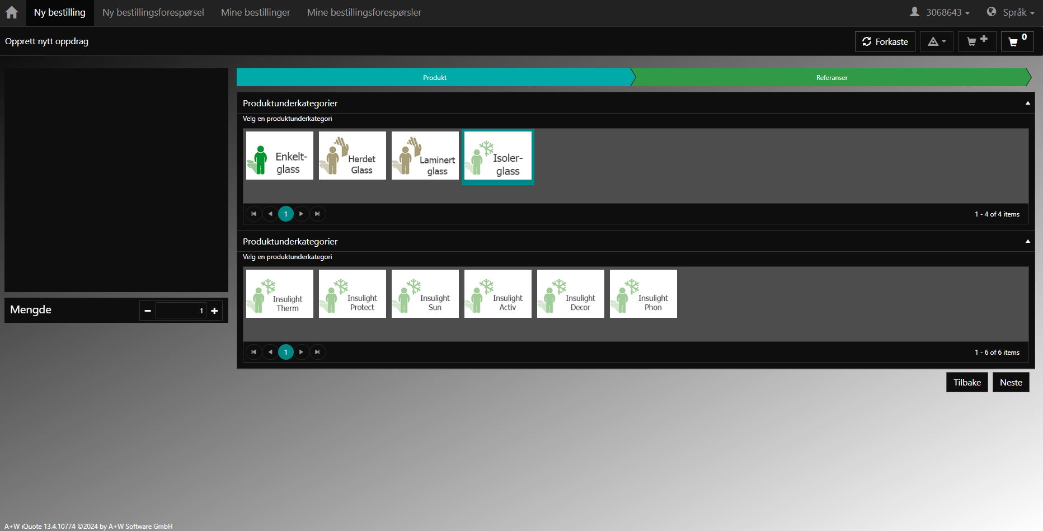


Slide 24
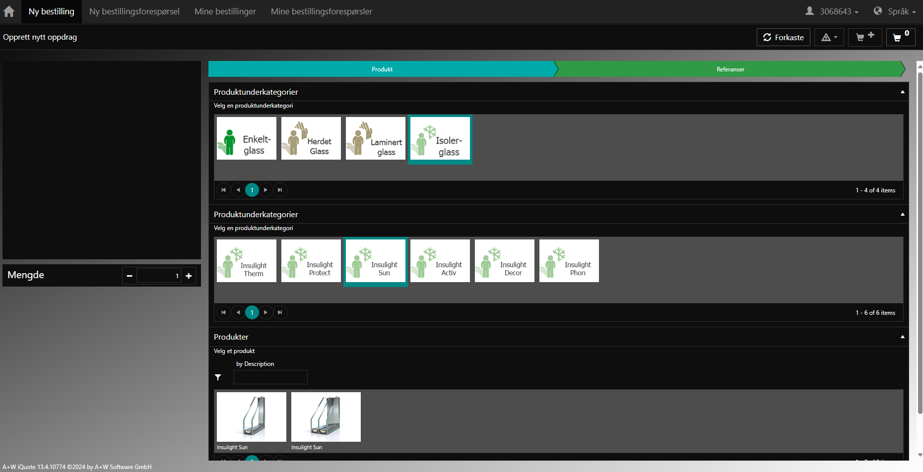
Sammen står vi sterkere

Slide 25
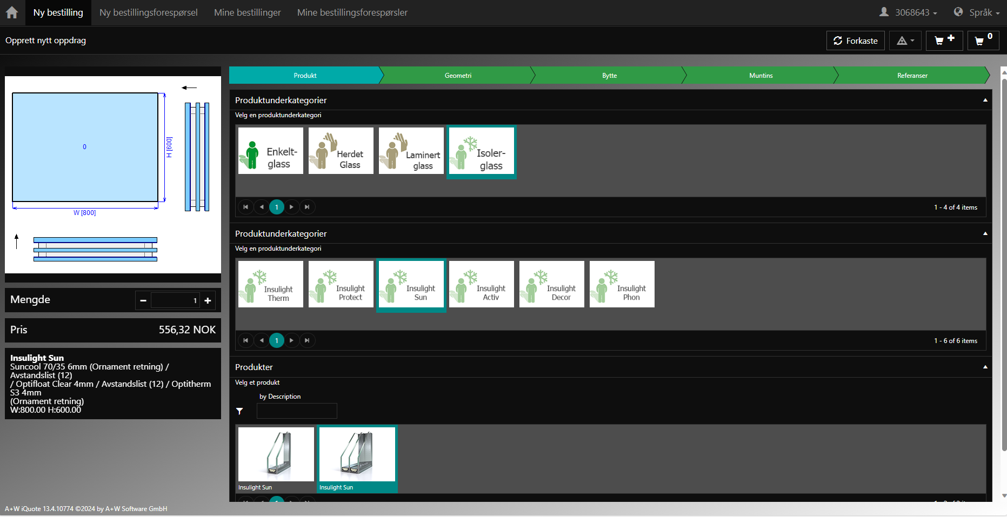
Sammen står vi sterkere

Slide 26
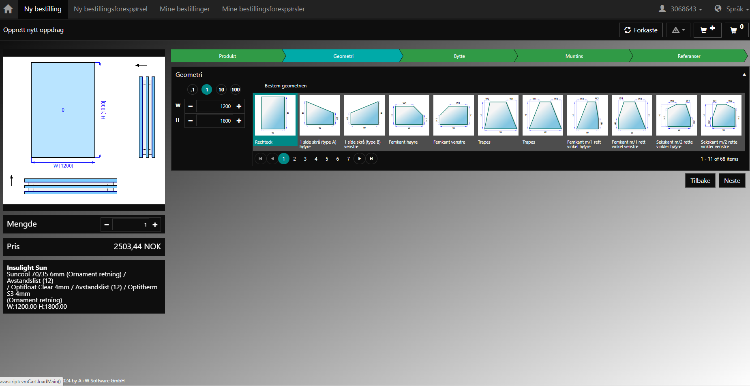
Sammen står vi sterkere

Slide 27
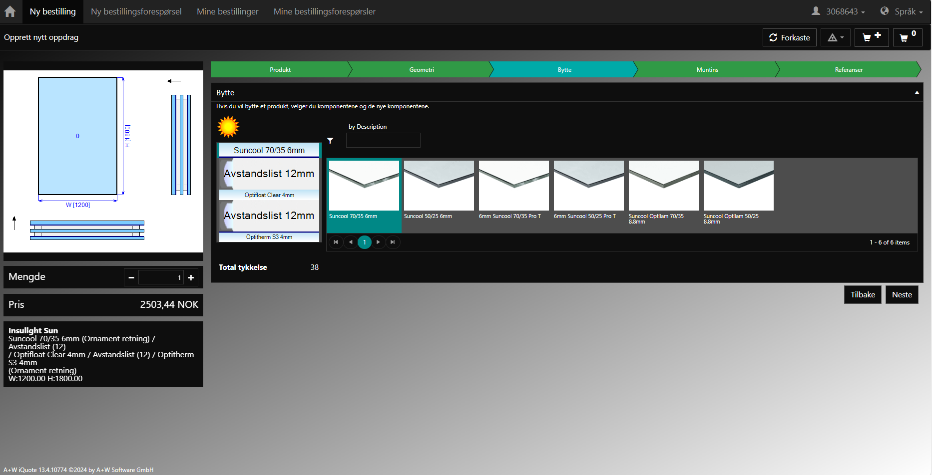
Sammen står vi sterkere

Slide 28
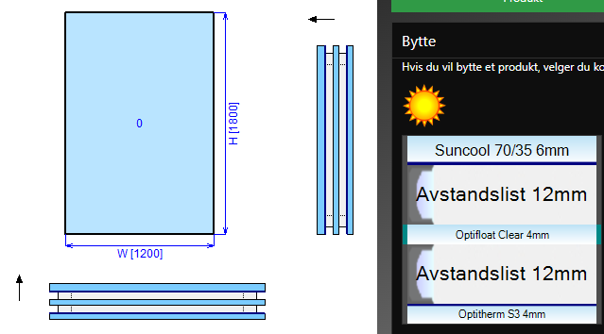
Sammen står vi sterkere

Slide 29
Sammen står vi sterkere

Slide 30
Omsetning Glassfagkjeden FY 2023/2024
Med ¾ ferdig av finansåret FY24 (01.04.23-31.12.23) ligger Glassfagkjeden 9% under forventet budsjett
Budsjettet for Glassfagkjeden ligger på NOK 41 726 419.
Hvis vi ser på antall leverte m² totalt for Glassfagkjeden ligger dette på 32 372m² FY24 mot 35 724 m² FY23.
Glassfagkjeden er pr. dags dato det største segmentet som leverer aller best i forhold til øvrige segmenter hos Pilkington Norge AS.
Produktgruppene er relativt stabile, men vi ser en nedgang på herdet enkeltglass noe som kan skyldes mindre aktivitet på privatmarkedet.

Slide 31
Notes:
Budsjettet for 2024 ligger på 41 726 419. Tabellen 2024 viser budsjettet (blå og grønn kolonne ) minus 3 mnd.
De øvrige kolonnene viser FY 12 mnd.

Slide 32
MARKEDS BUDSJETT 23/24
Notes:
Fakt så langt for Q1 (1070 tildelte oppdrag) Q2 (992 tildelte oppdrag) Q3 (699 tildelte oppdrag) – 2761 = 546 840 – Q4 gjenstår
Gjenstår 3 mnd av budsjettåret så det vil tilkomme noen ytterligere kostnader. In4Mo budsjettert med 500 000- Totalt fakt. 546 840 for Q1,2,3- Q4 gjenstår - tilkommet kr. 7000 MEPSLisens.

Slide 33
MARKEDSBUDSJETT 24/25
Notes:
In4Mo øker sin mnd. lisens til euro 16,29 pr. mnd. fra 1. april 2024 – Glassfagkjeden dekker en hovedlistens, dvs. 42 lisenser x 16,29 pr. lisens, øvrige lisenser fakt. direkte fra In4Mo- Så Sjekk om du har lisenser registret, men som du ikke benytter.
I tillegg har vi en MEPS lisenens. Vi har redusert byråkost til 500 000 og jobber med å få ned kostnaden for Hub Spot som i dag er for høy, 200`. Gå gjennom antall sovende kontakter og ta bort de som ikke gir oss noe trafikk.

Slide 34
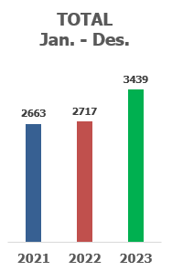
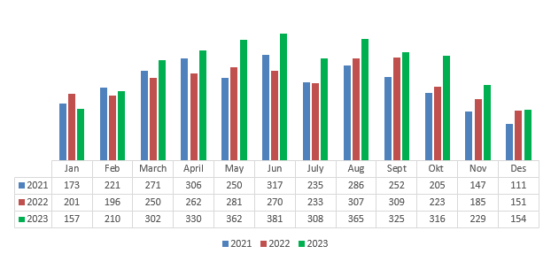
Forsikring
Totalt for perioden 01.01.2023 – 31.12.2023 har vi levert 3439 forsikringsoppdrag fordelt på de 4 største selskapene.
Dette er en økning på 722 oppdrag. Fra 15 nov. er også MEPS oppdrag inludert.
Totalverdien av disse avtalene utgjør en verdi på rundt 48,1 mill for kjeden som varemerke
God kvalitet på In4Mo er fortsatt det viktigste virkemiddelet vi har for å få vekst i antall tildelte forsikringsjobber.
Tone sitter i en 50% stilling (tirsd-onsd og annenhver fredag) men med 100% fokus på oppfølging og support.
Notes:
Prisvarsel til forsikringsselskapene om økt timepris og Km kost er sendt ut. Gjensidige har allerede akspetert de nye prisene som da er gjeldende fra 01.02.24 – Timepris 595,- km. 17,20.
Øvrige nye priser vil gjelde fra 01.03.2024. Glassprisene blir som 2023 år og inntil ny prisliste fra Pilkington Norge AS foreligger. Opprettet kontakt med Storebrand og Frøyland Bygg Skade – venter på en tilbakemelding, det samme med diverse saneringsselskaper, men her er det også litt opp til dere å legge inn litt egeninnsats i deres område.

Slide 35
MARKEDSFØRING 2024
HOVEDMÅL
Skape nytt og relevant innhold.
Bruke det vi allerede har - Både artikler og video vil få nytt liv og brukes for å skape mest mulig engasjement.
Sette inn tiltak for å øke antall leads til glassmestere.

Slide 36

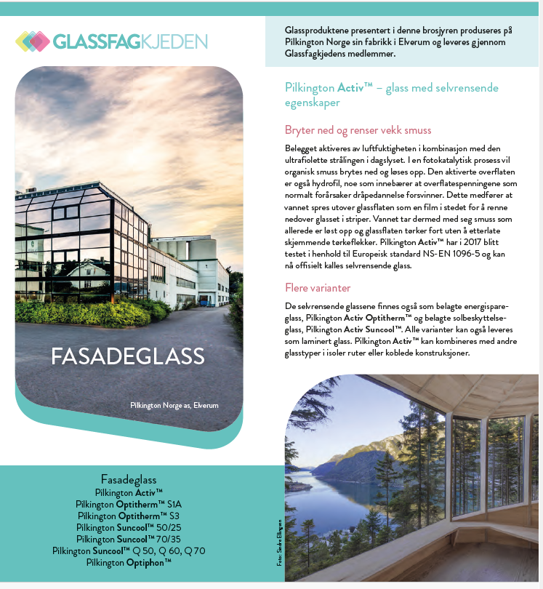

AVTALER
Vi har avtaler med følgende:
• Kiwi
• Meny
• Kjøpmannshuset
Oppfordrer dere alle til å ta kontakt med de vi har avtale med i deres område og legge igjen brosjyre
• Norsk Gjenvinning – den skal gjennomgås
• Text-Let – bildekor
• Svalson
• Würth
• Sika
Notes:
Oppfordrer dere alle til å ta kontakt med de vi har avtale med i deres område og legge igjen brosjyre

Slide 37
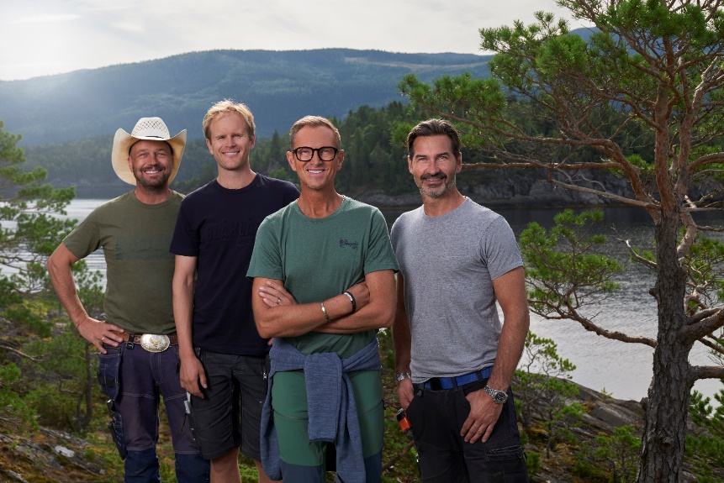

AVTALER
Notes:
Ny avtale med Eventyrlig Opussing signert, kostnad 20 000 – vi skal være med i 3 program

Slide 38
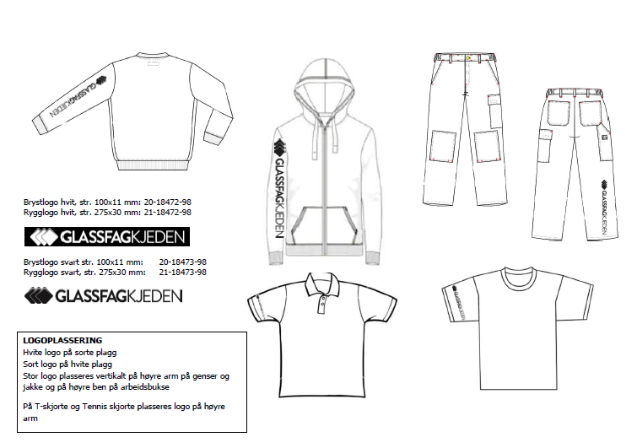

Spons
Notes:
Vi sponser også glassfagkjedens logo på bil kr. 2500 pr. bil

Slide 39


Torsdag 25.01 kl. 16:45
16:45 - Felles buss fra hotellet til Gardermoen
17:50 Innsjekk LOT skranke
19:50-21:50 Avreise Warzawa

